Slide 1
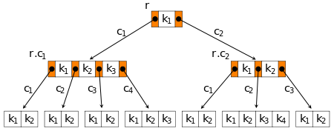
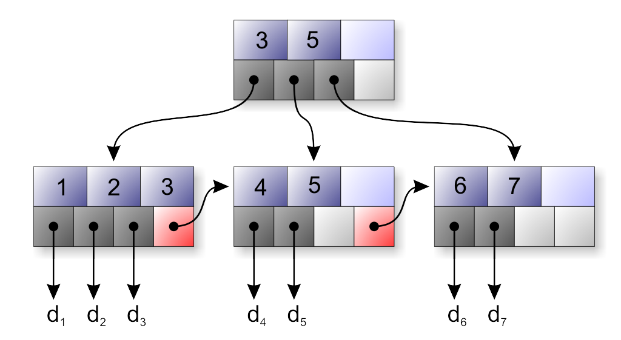
B-Bäume
Sascha Kolodzey
Sebastian Brockmeyer

Slide 2
B-Baum
Datenbanken und Dateisysteme
Balancierter Baum
Einfügen, Löschen und Suchen in amortisiert logarithmischer Zeit

Slide 3
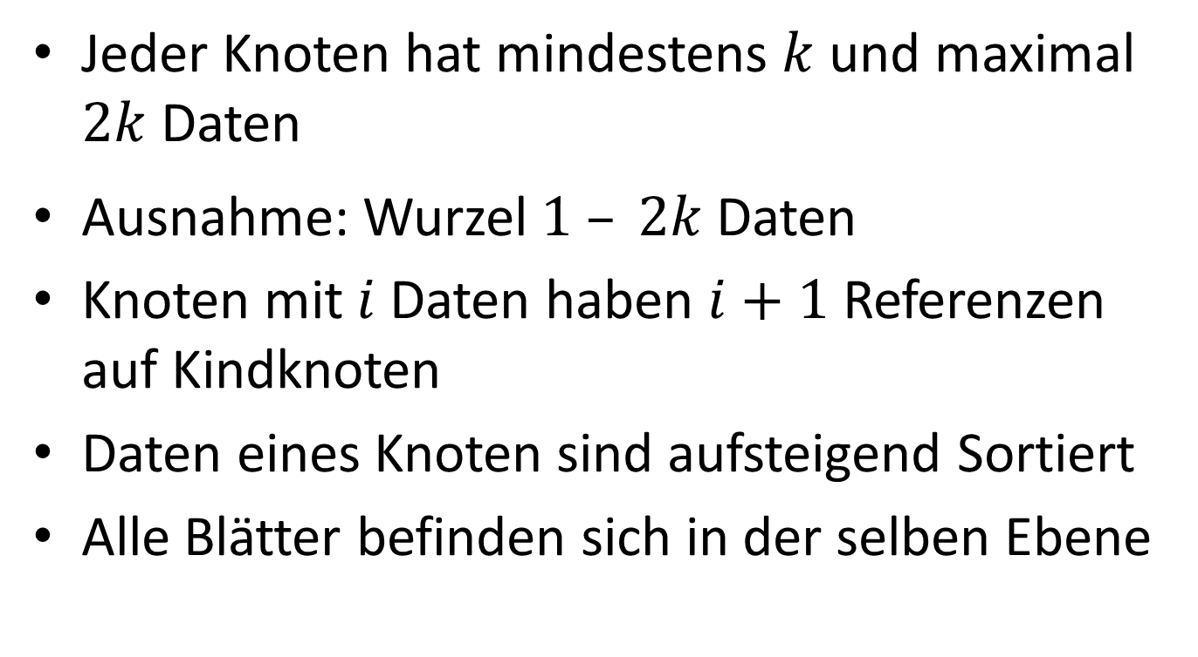
Definition: B-Baum
Jeder Knoten hat mindestens $k$ und maximal $2k$ Daten
Ausnahme: Wurzel $1 – 2k$Daten
Knoten mit $i$ Daten haben $i+1$ Referenzen auf Kindknoten
Daten eines Knoten sind aufsteigend Sortiert
Alle Blätter befinden sich in der selben Ebene

Slide 4
B-Baum: Funktionsweise
Notes:
Einfügen
Suchen
Löschen

Slide 5

Variante: B*-Baum
Knoten mindestens zu $\frac{2}{3}$ gefüllt
Notes:
Wodurch wird dies erfüllt?

Slide 6
Variante: B+-Baum
Indexstruktur
Eigentliche Daten nur in Blättern
Innere Knoten nur Schlüssel

Slide 7
B+-Baum: Funktionsweise
Notes:
Suchen
Einfügen
Löschen

Slide 8
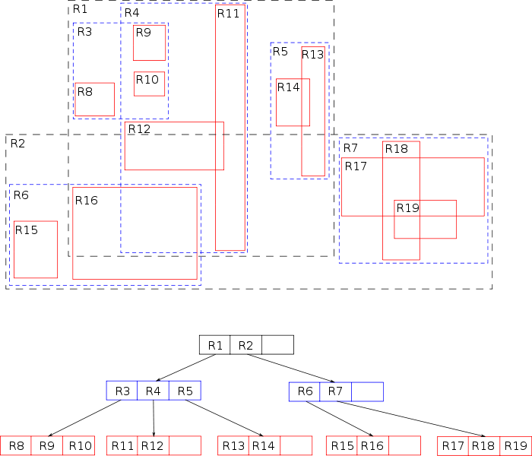
Variante: R-Baum
Mehrdimensionale Daten
Indexstruktur

Slide 9
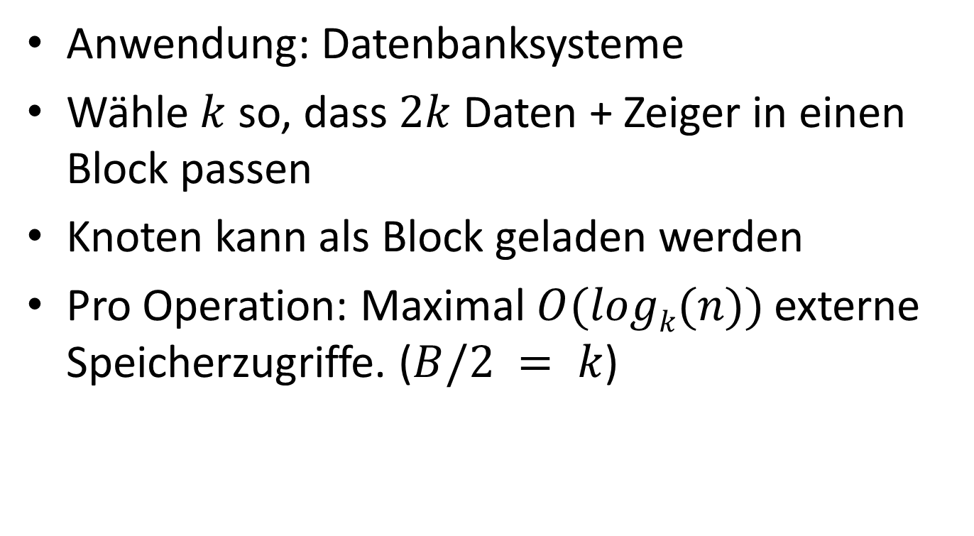
B-Baum: I/O Modell
Anwendung: Datenbanksysteme
Wähle $k$ so, dass $2k$ Daten + Zeiger in einen Block passen
Knoten kann als Block geladen werden
Pro Operation: Maximal $O(logk(n))$externe Speicherzugriffe. ($B/2 = k$)
Notes:
B*,B+ und R-Baum unterschiede? Wohl egal…

Slide 10
Search Komplexität
Wtf ist das

